Slide 1





Slide 2



Slide 3
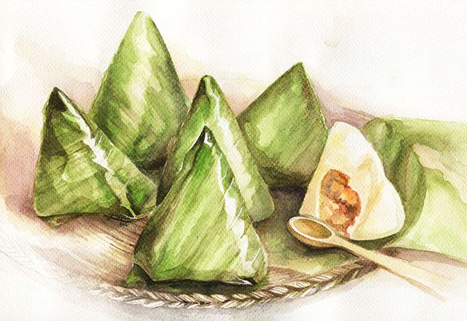
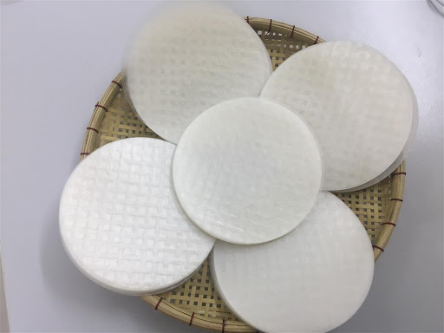
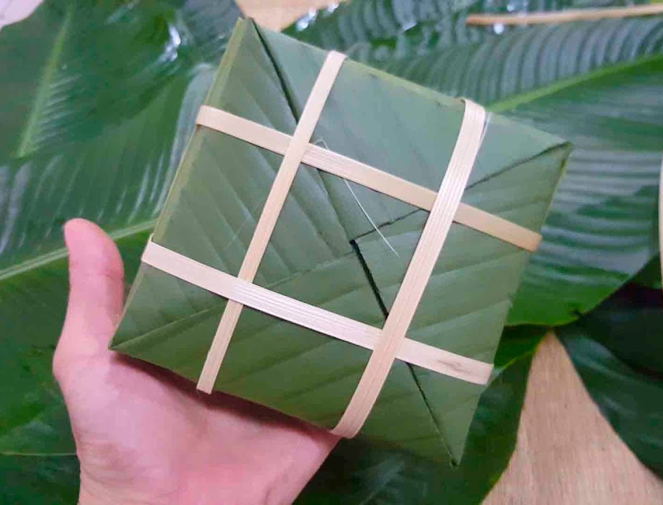

Đố em: Những loại bánh sau có hình dáng giống với các hình học nào đã học?
Bánh giò
Bánh tráng
Bánh chưng
Bánh da lợn
Hình bên là hình gì?

Slide 4


Slide 5
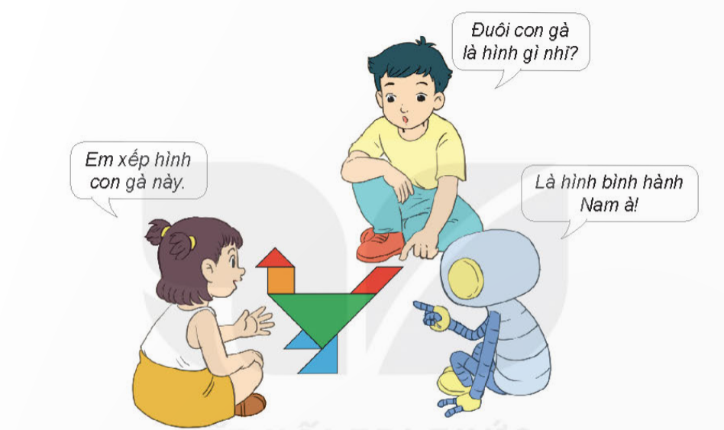

Đây là hình bình hành
Toán 4
Hình bình hành có đặc điểm gì?
Hình học

Slide 6

Toán 4
A
B
A
B
Hình học
D
C
C
D
Hình bình hành ABCD
Hình bình hành ABCD có những cặp cạnh nào đối diện nhau?
    AB và CD là 2 cạnh đối diện;
    AD và BC là 2 cạnh đối diện

Slide 7
A
B
A
B
D
C
C
D
Hình bình hành ABCD
Em có nhận xét gì về mối quan hệ của các cặp cạnh đối diện nhau?
    Cạnh AB song song với cạnh DC
    Cạnh AD song song với cạnh BC

Slide 8
A
B
A
B
D
C
C
D
Hình bình hành ABCD
Các cạnh đối diện có độ lớn như thế nào với nhau?
    AB = DC
    AD = BC

Slide 9

Hình bình hành ABCD có:
A
B
    AB và CD là 2 cạnh đối diện;
    AD và BC là 2 cạnh đối diện
    Cạnh AB song song với cạnh DC
    Cạnh AD song song với cạnh BC
    AB = DC
    AD = BC
C
D
Hình bình hành ABCD
Hình bình hành có hai cặp cạnh đối diện song song và bằng nhau.
Toán 4
Hình học

Slide 10

Sự khác nhau giữa hình bình hành và hình chữ nhật
Giống nhau: hình bình hành và hình chữ nhật đều có hai cặp cạnh đối diện song song và bằng nhau.
Khác nhau:
Hình bình hành không có góc vuông.
Hình chữ nhật có bốn góc vuông.

Slide 11


Slide 12
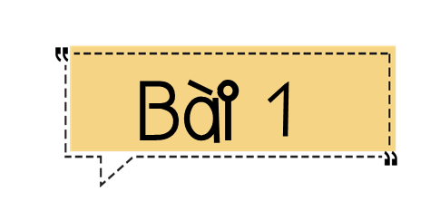
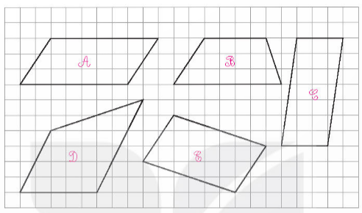

Những hình nào dưới đây là
hình bình hành?
Hình bình hành có đặc điểm gì?

Slide 13
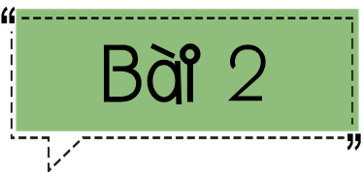
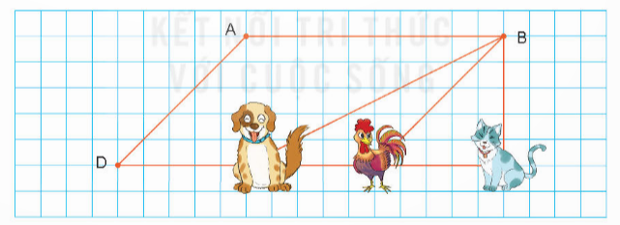



Quan sát hình vẽ rồi trả lời câu hỏi.
Biết A, B, C, D là bốn đỉnh của một bình hành. Hỏi hình C đã bị con vật nào che mất?
C
Vậy hình C đã bị con gà che đi.

Slide 14
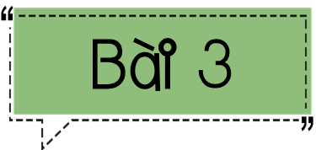
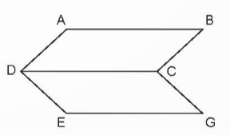
Cho ABCD và CDEG là các hình bình hành. Biết độ dài cạnh AB bằng 3 dm.
Độ dài cạnh EG bằng bao nhiêu đề-xi-mét?
Kể tên những cạnh song song với cạnh CD
Độ dài cạnh EG bằng bao nhiêu đề-xi-mét?
EG = 3 dm
Vì HBH ABCD có AB = DC (bằng 3 dm) và HBH CDEG có DC = EG (bằng 3 dm).
Suy ra, AB = DC = EG = 3 dm

Slide 15
Cho ABCD và CDEG là các hình bình hành. Biết độ dài cạnh AB bằng 3 dm.
Độ dài cạnh EG bằng bao nhiêu đề-xi-mét?
Kể tên những cạnh song song với cạnh CD
b) Những cạnh song song với cạnh CD
AB và EG
là những cạnh song song với cạnh CD

Slide 16
Chúc các em
chăm ngoan học giỏi!

